Slide 1
파이널 프로젝트 기획서
파이널프로젝트-1조
Notes:
안녕하십니까
파이널 프로젝트 1조 기획서 발표 시작하겠습니다.

Slide 2
프로젝트 절차
기획
데이터 수집
데이터 전처리
모델 학습
모델 평가
Notes:
프로젝트 절차는 이런 식으로 진행 하려 합니다

Slide 3
프로젝트 진행자 정보
과정명: 데이터 사이언스 16기
프로젝트 종류: 파이널 프로젝트
프로젝트 기간
진행 기간: 1개월
세부 기간: 2023.11.06 ~ 2022.11.29
인원: 4명
팀원: 정해성, 김준호, 양성휘, 정성은

Slide 4
어떤 문제를 해결?
저희 프로젝트는 “탐지?” 입니다.

Slide 5
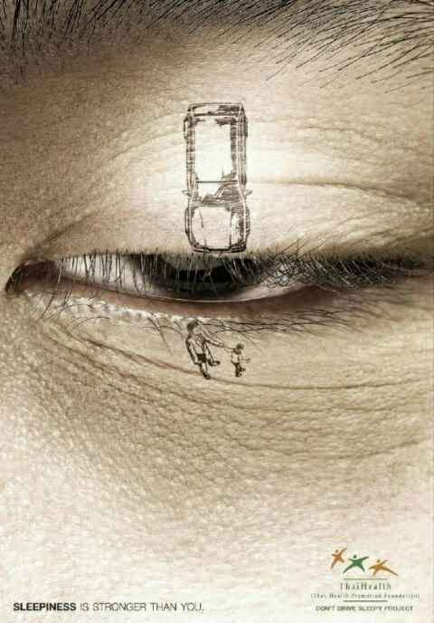
프로젝트 주제
졸음 운전자 상태 탐지

Slide 6
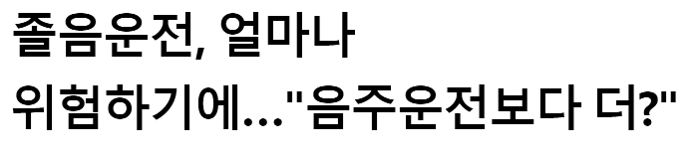
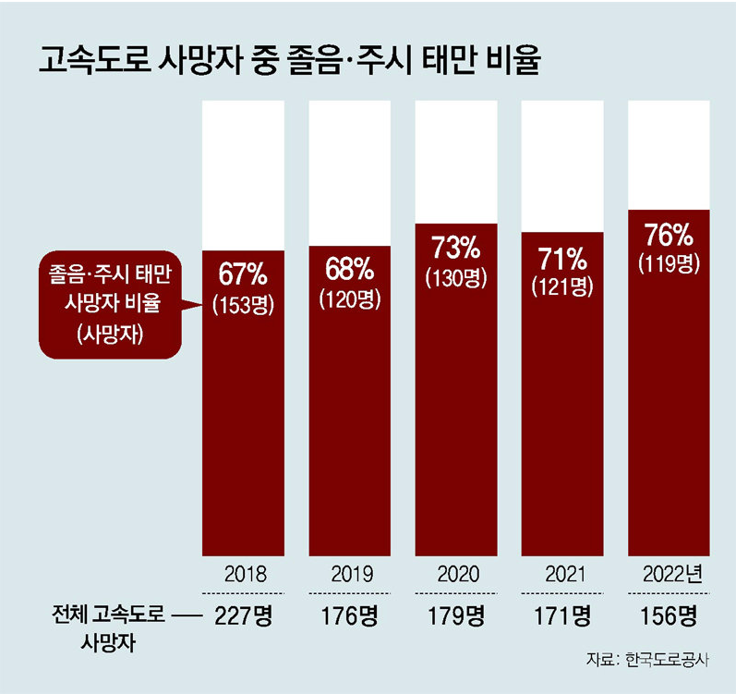
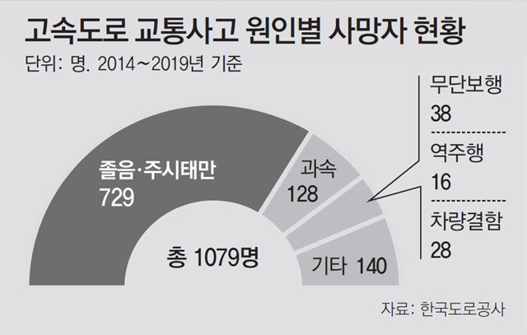
Notes:
교통사고의 발생원인의 20%이상이 졸음운전이라고 합니다. 또한 졸음운전은 면허취소 기준을 훨씬 넘은 혈중 알콜농도 0.17%상태로 운전하는 것과 동일하다고 합니다.
또한 졸음 운전사고는 2차사고 발생율이 압도적으로 높고 치사율은 일반 교통사고의 7배 가량 된다고 합니다.
미국자동차협회(AAA)에서 진행한 졸음운전 실험에서 운전자들이 자신의 피곤함 상태에 대해 과소평가하고 있다는 결과가 나왔습니다.
이처럼 운전자의 졸음상태에 대해 객관적으로 판단을 해줌으써 졸음운전을 예방하고자 파이널 프로젝트의 주제로 선정했습니다.

Slide 7
데이터
데이터 수집 및 출처
구글 이미지 검색
요기요 리뷰 이미지 데이터
데이터 소개
리뷰 이미지 판별을 위한 음식 사진
train: 온전한 형태의 음식 사진
test: 요기요 리뷰 음식 사진
각 리뷰작성자의 닉네임
한 리뷰당 여러 장의 이미지를 업로드 가능

Slide 8
입력과 출력
입력 데이터
운전자의 눈을 인식
주요 피처
인식한 눈의 가로, 세로 비율 인식
출력 데이터
인식한 눈의 가로,세로 비
예측 데이터
눈의 상태 예측
기준 시간 이상 감겨있다 예측이 되면 졸음상태로 인지
운전자에게 졸음상태 알림

Slide 9
프로젝트 기획서
운전자의 졸음 상태를 탐지 하여
상태를 알려줌으로써
졸음운전 및 2차사고 예방
Notes:
프로젝트 최종 목표는 운전자의 졸음 상태를 탐지해 상태를 알려줌으로써 졸음운전 및 2차사고 예방 입니다.

Slide 10
감사합니다

